Slide 1



Date
iSAC HMI SOFTWARE
Dec 2017
Zion Systems Co.

Slide 2
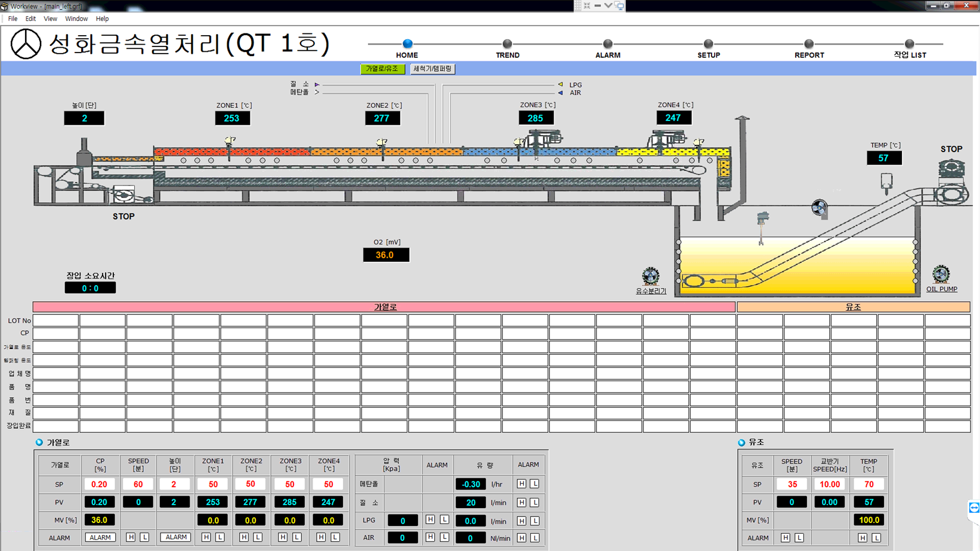
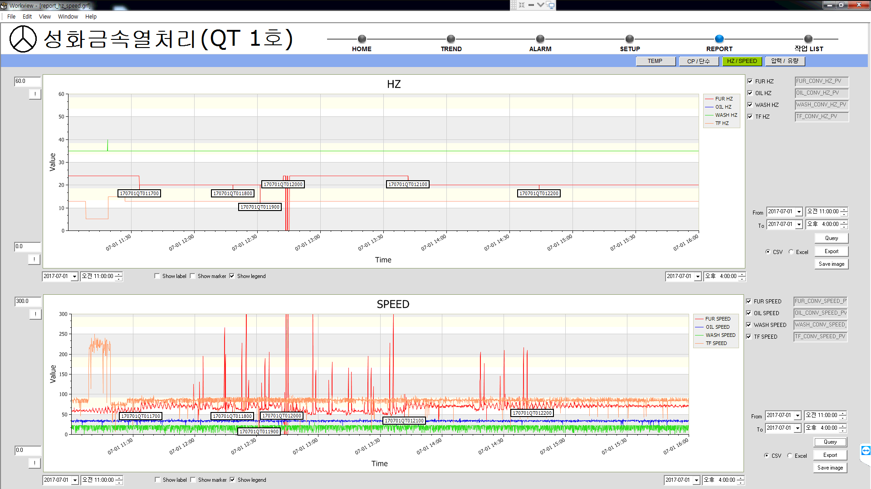




iSAC HMI SOFTWARE
Agenda
1. iSAC HMI Overview
2. Alarm & Trend Solution
3. Smart Factory Solution
4. iSAC Software Group
Best Industrial HMI Solution, iSAC

Slide 3
iSAC HMI Overview
iSAC
HMI Overview
Alarm & Trend Solution
Smart Factory
Solution
iSAC
Software Group
iSAC(Intelligent Supervisory and Control)은
기존 HMI와 차별된 고객 지향성(Customizing) HMI 입니다.
모든 현장 Database(ERP)와의 API를 통한 안정적인 연동,
독보적인 Historical Trend Label 및 Trend Customizing기능,
고객의 Needs를 완벽히 구현하는 자체 Script기능 등
뛰어난 고객 지향성(Customizing)을 통해 국내 여러 기업체의
시스템을 구성하고 있습니다.
iSAC Can Provide You A Best Solution

Slide 4

iSAC HMI Overview
iSAC
HMI Overview
Alarm & Trend Solution
Smart Factory
Solution
iSAC
Software Group
조선내화(광양) - Tunnel KILN 열처리/생산관리 통합 시스템
신화열처리 - ERP연동 열처리 통합관리 시스템
성화금속열처리 - ERP연동 열처리 통합관리 시스템
동우HST - ERP연동 열처리 통합관리 시스템
현대오일뱅크 - Vessel Loading Management System
조선내화(포항) - Coking KILN 열처리 통합 시스템
한국카본 - CPP, RP 카본필름 생산 관리시스템
동진세미캠 - 탄성 고무원료 생산 관리시스템
List of Major Project

Slide 5
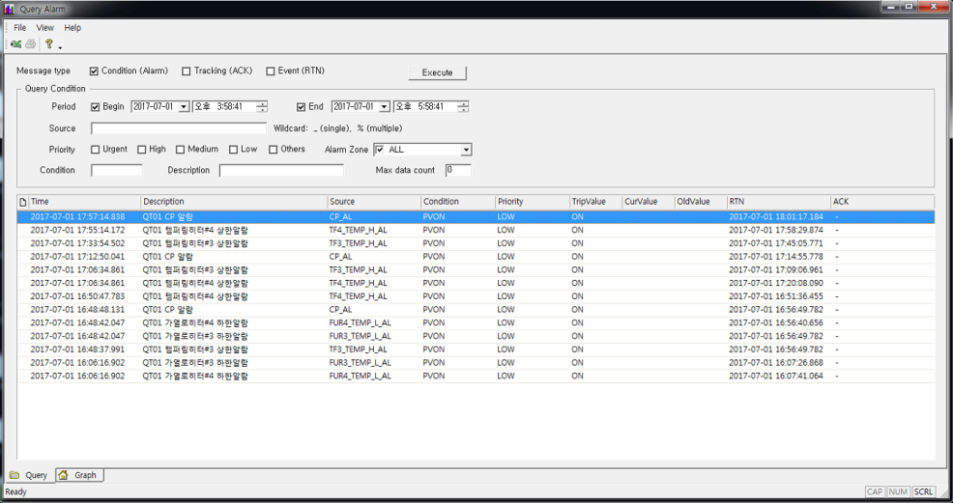
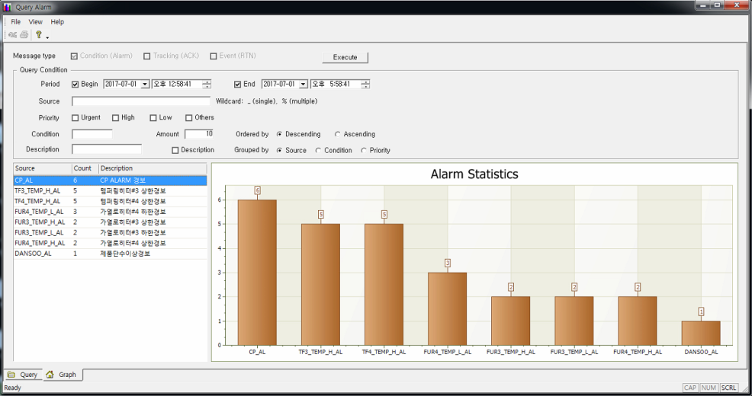
Alarm Management Solution
iSAC
HMI Overview
Alarm & Trend Solution
Smart Factory
Solution
iSAC
Software Group
효율적인 알람 관리 솔루션
자체 Database에 모든 Alarm Data 저장
원하는 시점의 과거 ~ 현재 Alarm Data 조회
기간, 그룹, 중요도 별 Alarm Data 조회
발생 빈도에 따른 Ranking & Bar Graph 표시
간편한 Alarm Point 등록
Critical Alarm SMS 전송 기능 (Optional)
Query Alarm History to Text or Bar Graph

Slide 6
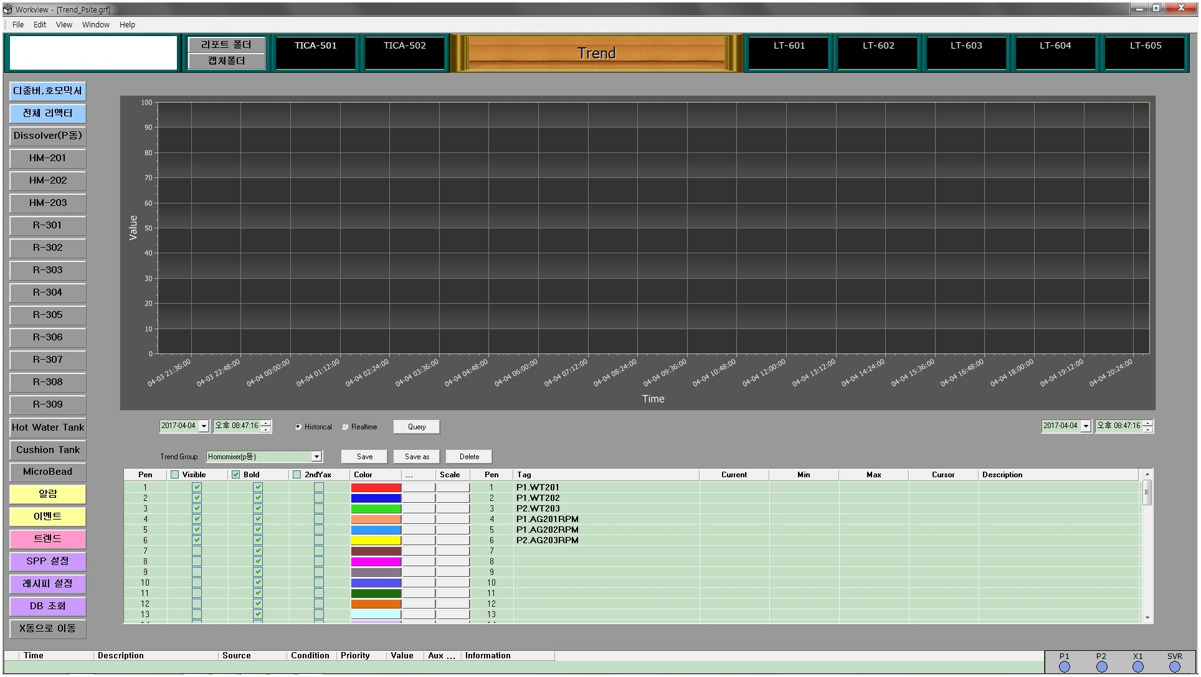
Customizing Trend Solution
iSAC
HMI Overview
Alarm & Trend Solution
Smart Factory
Solution
iSAC
Software Group
원하는 실시간 감시 Point 등록 및 제거
Trend Line Color 및 Scale 실시간 변경
Customizing Point Group 저장 및 불러오기
Engineer없이 Operator에 의한 Trend 수정 가능
Operator에 의한 실시간 Trend 수정
Customizing Trend For Operator Not Engineer

Slide 7
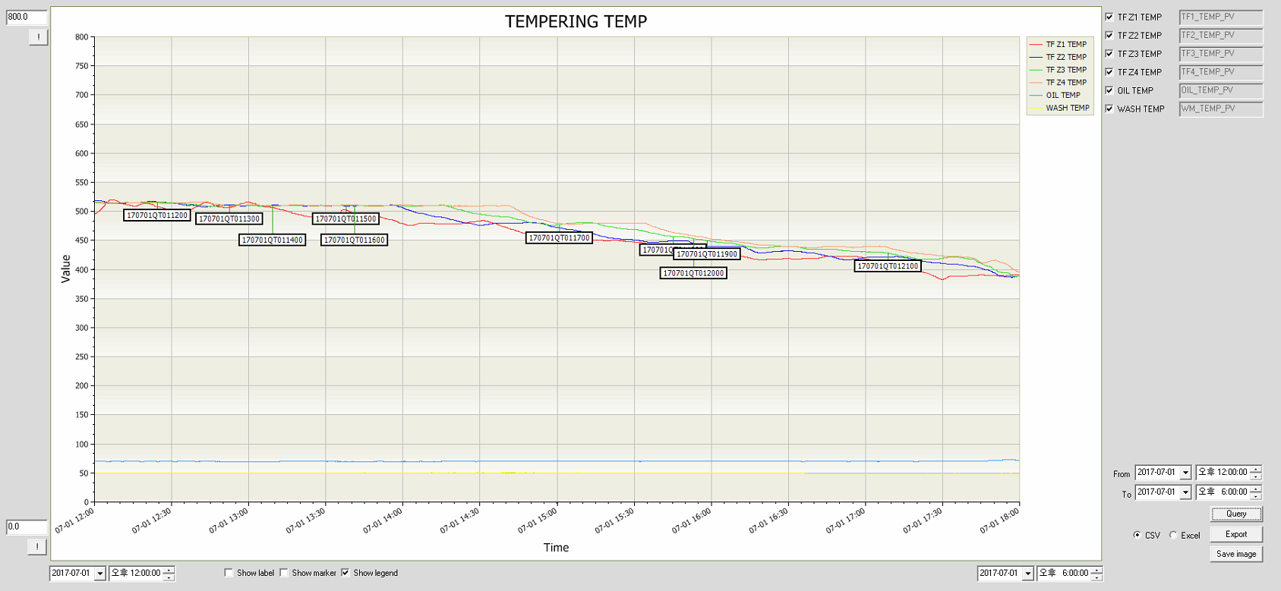
Customizing Trend Solution
iSAC
HMI Overview
Alarm & Trend Solution
Smart Factory
Solution
iSAC
Software Group
Historical Trend & Event Label Solution
특정 Event 발생 시 Trend에 Label Data 생성
Label 내용 Customizing (DB연동 가능)
Event별 Label 생성 시점 Customizing 기능
Label 간 겹침 회피 기능 탑재
귀사의 Customer를 만족시키는 Trend Data 제공
원하는 시점의 과거 ~ 현재 Data 조회
Excel Report 출력 가능
이력 데이터 보존 기간 제한 없음
Trend Label Solution For Customers

Slide 8
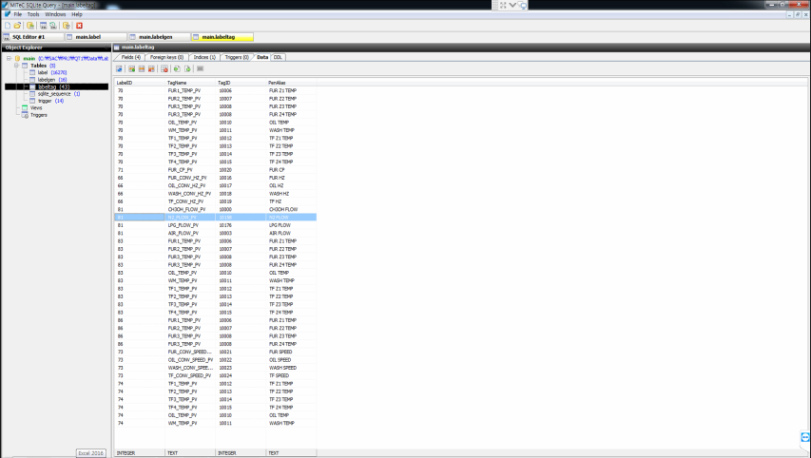
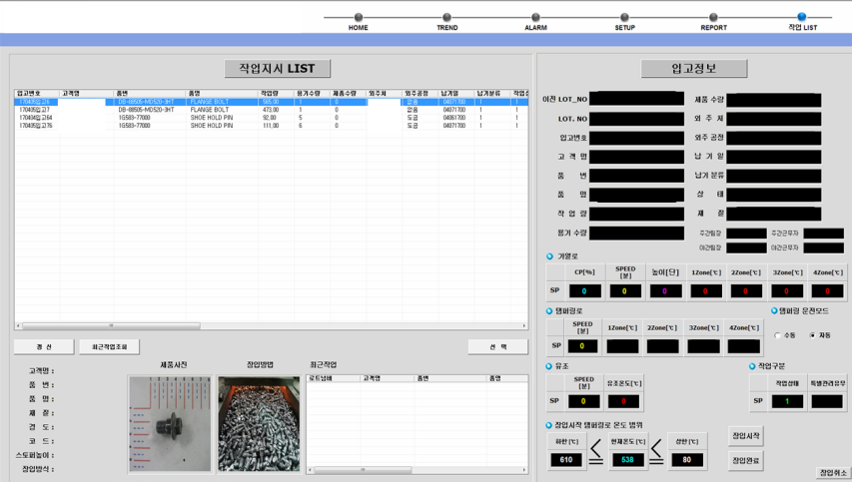
Smart Factory Solution
iSAC
HMI Overview
Alarm & Trend Solution
Smart Factory
Solution
iSAC
Software Group
현재 사용중인 ERP Database와의 연동
Oracle Database 연동 지원
MS-SQL Database 연동 지원
SQLite Database 연동 지원
MariaDB(MySQL) Dataabase 연동 지원
FireBird Database 연동 지원
ERP System과 상호 연동작업 가능
Database별 전용 API를 통해 열람 및 Update
(타 HMI의 ODBC방식보다 빠르고 안정적인 연결)
SQL문 작성 없이 HMI내부 함수로 DB연동 가능
The Best ERP Link Solution For Smart Factory

Slide 9
iSAC Software Group
iSAC
HMI Overview
Alarm & Trend Solution
Smart Factory
Solution
iSAC
Software Group
Server Side Script
  C/S 환경에서 전체 시스템에 동시 적용됨
DLL형태의 사용자 정의 외부함수 사용 가능
Temporary server
  MainServer 동작 불능 시, 지정한 클라이언트가
  임시 단독서버로 동작, 긴급제어 가능
Honeywell HC900 SPP 최대 40개 모니터링/제어 가능
MainServer
Layer 기능
  Layer 별 숨김 및 분리를 통한 편집기능 향상
Navigator 기능
  Embedded Graphic을 이용하여 간편한 Navigator 작성
File Sync
  여러 컴퓨터간 편집중인 그래픽 동기화 기능
  C/S환경에서 효과적인 프로젝트 동기화 가능
WorkSpace
MainServer / WorkSpace

Slide 10
iSAC Software Group
iSAC
HMI Overview
Alarm & Trend Solution
Smart Factory
Solution
iSAC
Software Group
윈도우 파일구조 형식의 태그 관리
  그룹 이동, 그룹명 변경 가능
  그룹 이동 및 변경 시 그래픽 할당 태그 자동 동기화
Excel을 통한 대량 태그 편집
  모든 Point의 Excel Export 및 Import 가능
실시간 Communication Data 및 Tag Value 확인
Honeywell HC900 포인트 자동등록 기능
PointBuilder
실시간 동적 속성 모니터링
  시운전시 태그주소 등의 확인 용이
실시간 Point 값 쓰기 기능
실시간 이미지 파일 치환 기능
1대의 컴퓨터에서 최대 8개의 WorkView 실행
  서버와의 통신은 1회만 하여 데이터 공유
  통신량 증가 없이 멀티 모니터링
WorkView
PointBuilder / WorkView

Slide 11

Thank You!

